Slide 1
Kiberbiztonság Nap
Phishing – Kamu e‑mailek és SMS-ek

Slide 2
Mi az a phishing?
🎣
Online csalás
Hamis e‑mailek vagy SMS-ek
Banknak vagy cégnek adják ki magukat
Cél: jelszó vagy bankkártya megszerzése

Slide 3
Hol találkozhatunk vele?
📱
E‑mail
SMS
Közösségi média
Hamis weboldalak
Nyereményjátékok

Slide 4
A veszélyei
⚠️
Pénz ellopása
Fiókok feltörése
Személyes adatok kiszivárgása
Vírusos linkek

Slide 5
Gyanús jelek
🔎
Sürgető szavak: AZONNAL, SÜRGŐS
Nyeremény ígérete
Ismeretlen linkek
Helyesírási hibák
Jelszó kérése

Slide 6
Mit tegyünk?
🛡️
Ne kattints gyanús linkre
Ne add meg az adataid
Kérdezz meg tanárt vagy szülőt
Ellenőrizd a weboldalt

Slide 7
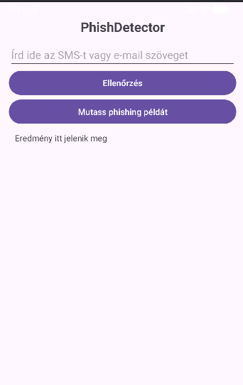
PhishDetector alkalmazás
SMS vagy e‑mail szöveg bemásolható
Kulcsszavakat keres
Linkeket és számokat ellenőriz
Százalékos veszélyességet mutat

Slide 8
Köszönöm a figyelmet!
👨‍💻
Van kérdés?
Most bemutatjuk az alkalmazást

